Slide 1

Chào mừng quý thầy, cô giáo
về dự chuyên đề lớp 1
Môn: Đạo đức
Bài 22: Nhặt được của rơi trả lại người đánh mất
Người thực hiện: Nguyễn Thị Hồng

Slide 2


Slide 3


Slide 4
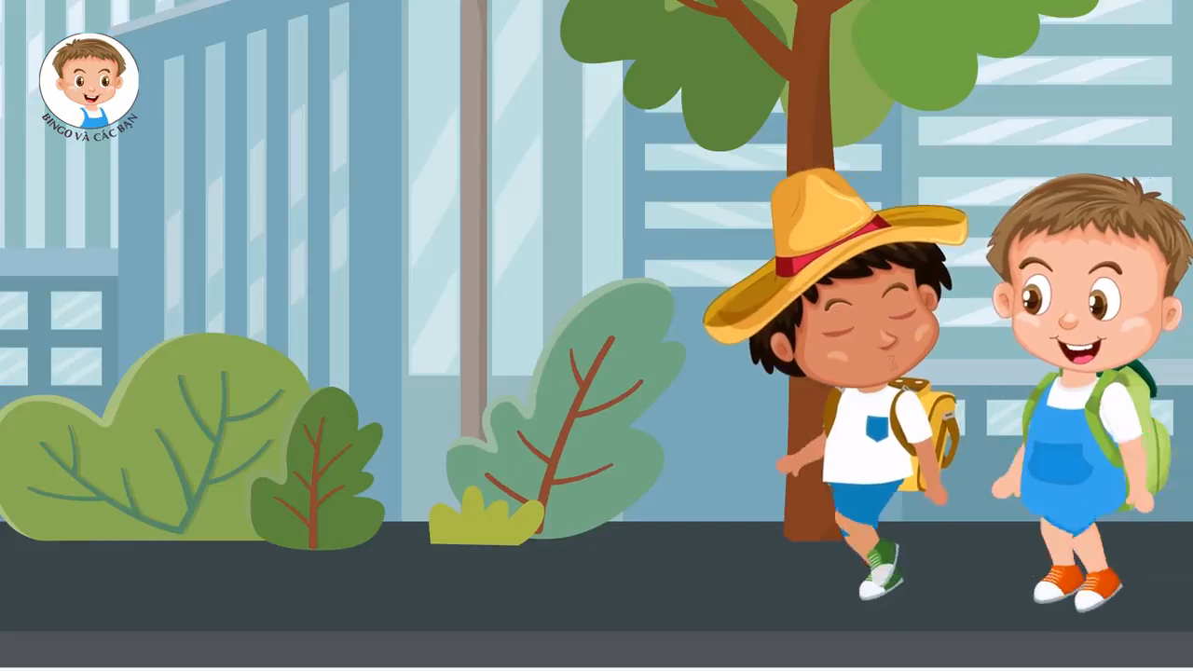
Notes:
.

Slide 5
Thứ Năm ngày 15 tháng 8 năm 2024
Đạo đức
Bài 22: Nhặt được của rơi trả lại người đánh mất

Slide 6

01
Khám phá

Slide 7
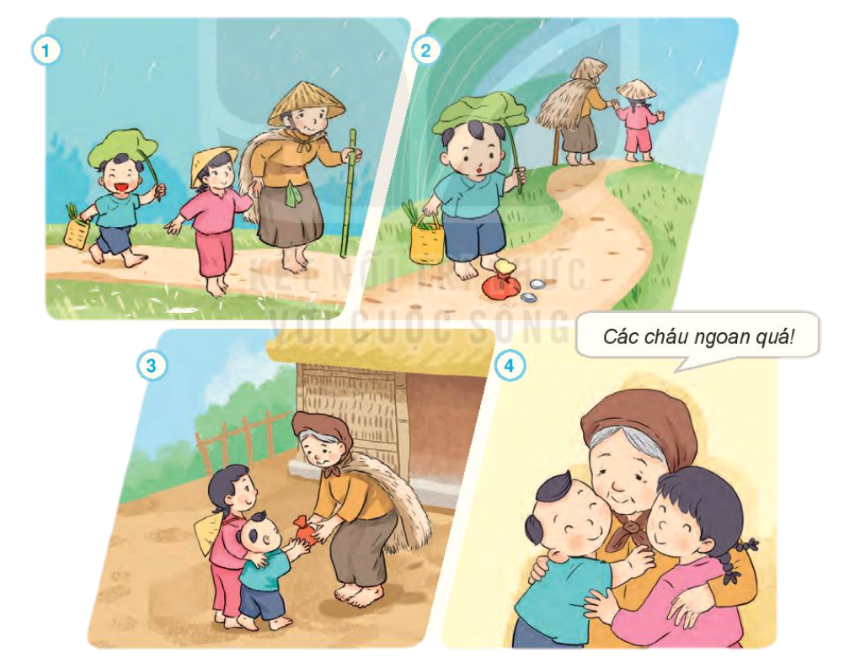
Hoạt động 1: Kể chuyện theo tranh

Slide 8
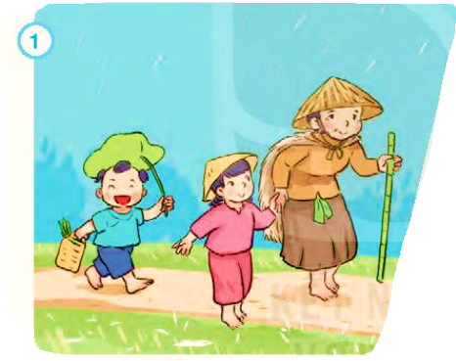
Kể chuyện theo tranh

Slide 9
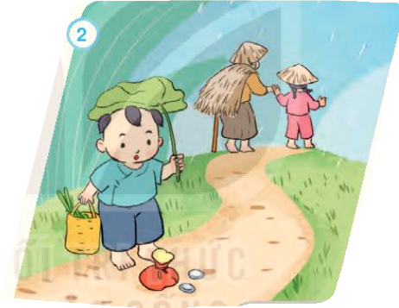
Kể chuyện theo tranh

Slide 10
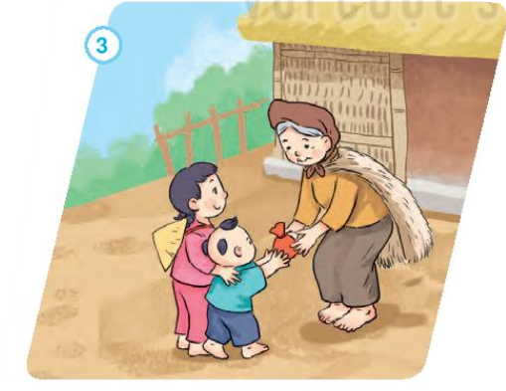
Kể chuyện theo tranh

Slide 11
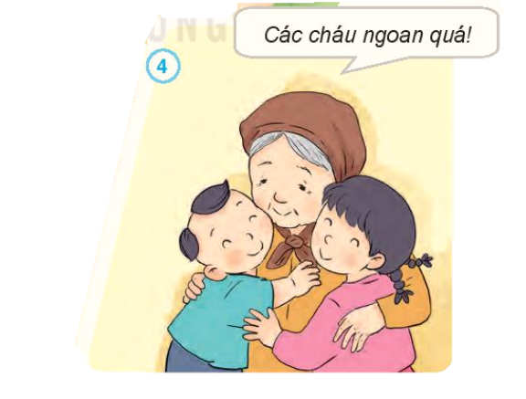
Kể chuyện theo tranh

Slide 12
Hoạt động 2:
THẢO LUẬN NHÓM 4
- Em có nhận xét gì về hành động của Tôm và Tép?
- Theo em, vì sao nhặt được của rơi, cần trả lại người đánh mất? Việc làm đó thể hiện điều gì?

Slide 13
Người tốt
Niềm vui cho mọi người
Nhặt được của rơi
trả lại người đánh mất
Thật thà
Việc tốt

Slide 14

Luyện tập
02

Slide 15
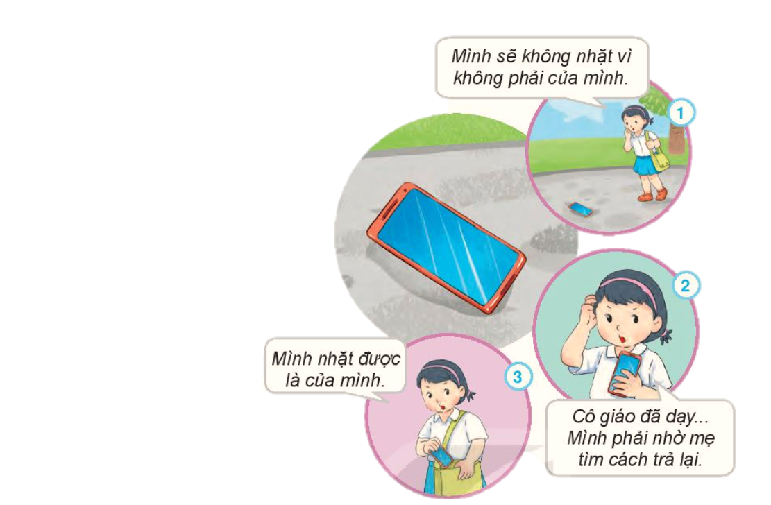
Việc nào nên làm, việc nào không nên làm? Vì sao?

Slide 16
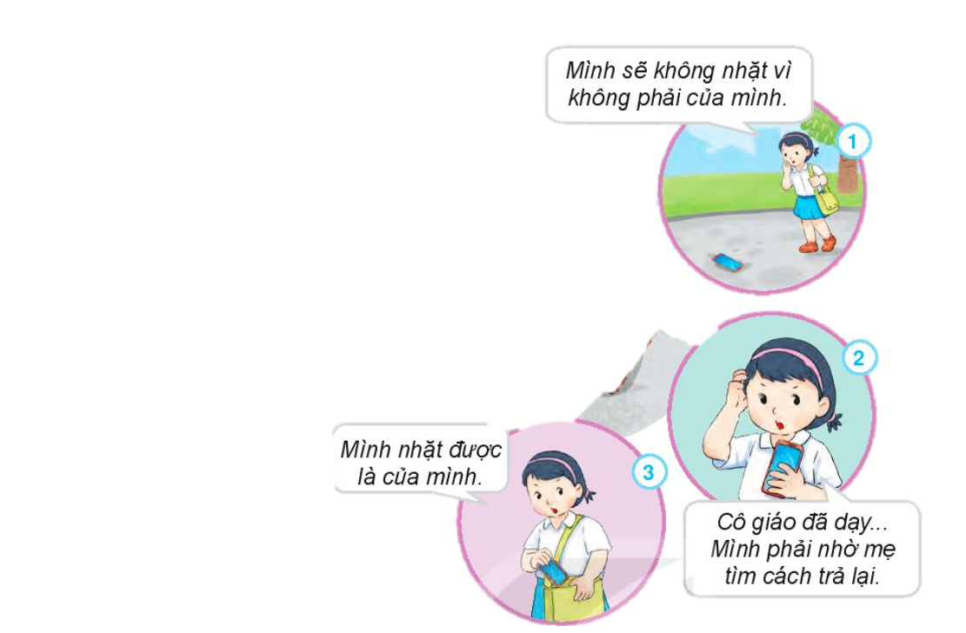

Slide 17
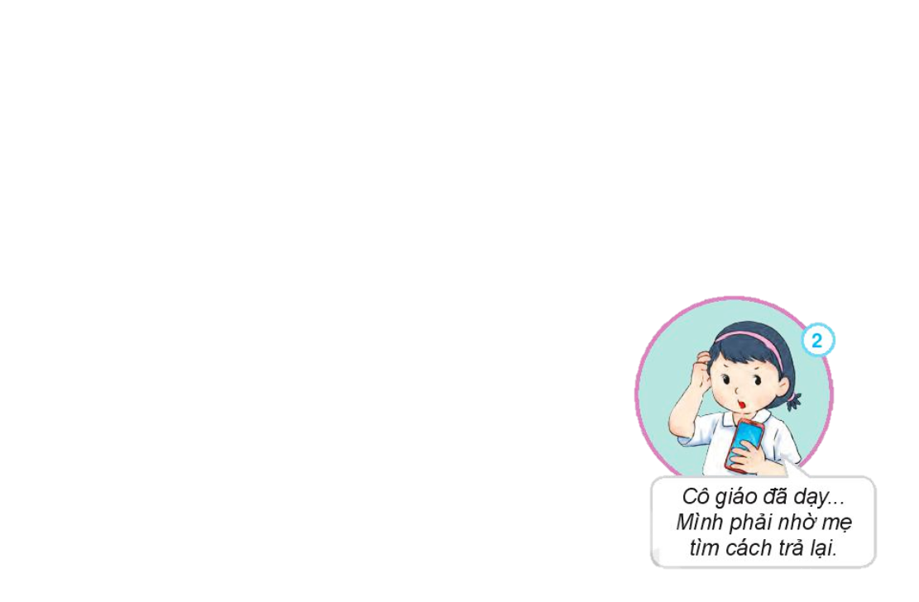

Slide 18
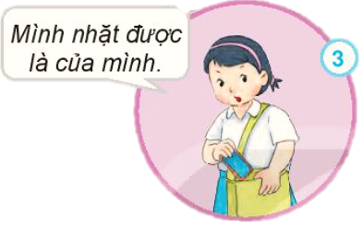

Slide 19
VIỆC NÊN LÀM
VIỆC KHÔNG NÊN LÀM

Slide 20


Slide 21
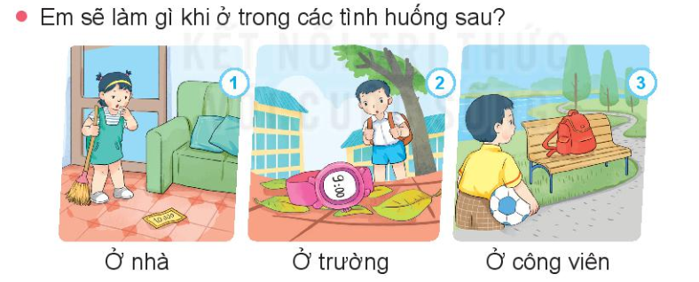
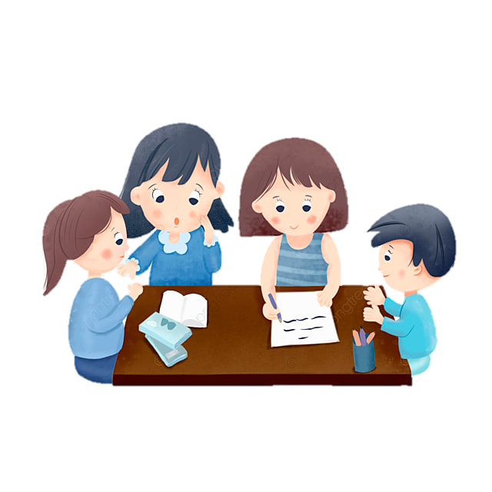
Em sẽ làm gì khi ở trong các tình huống sau?
THẢO LUẬN NHÓM

Slide 22
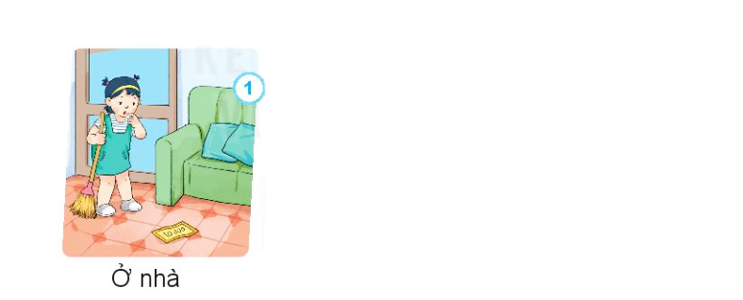

Slide 23
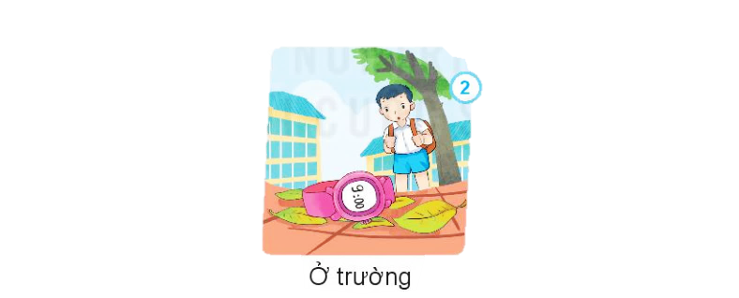

Slide 24
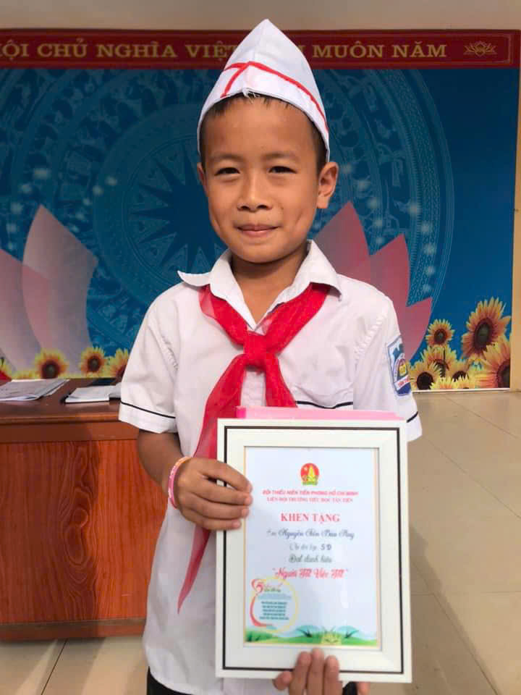
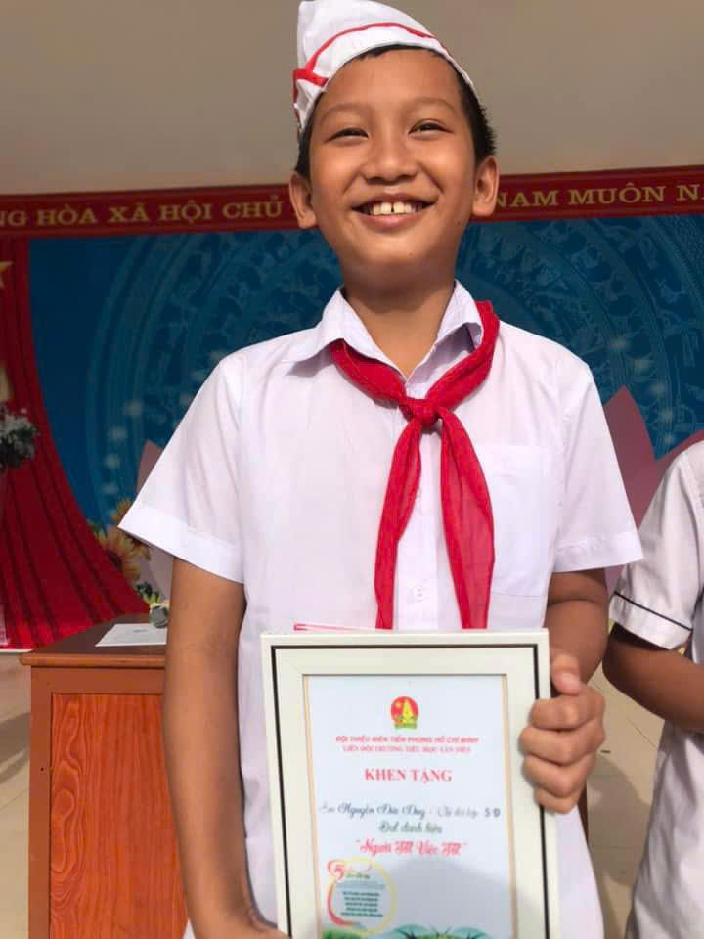
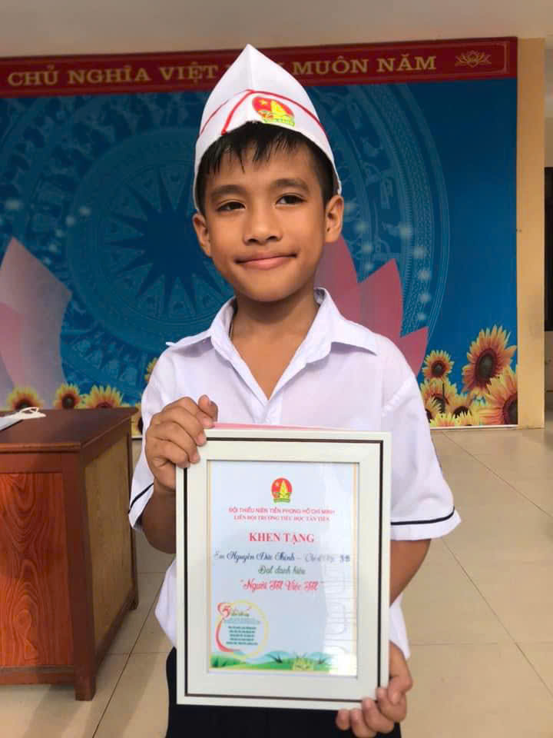

Slide 25
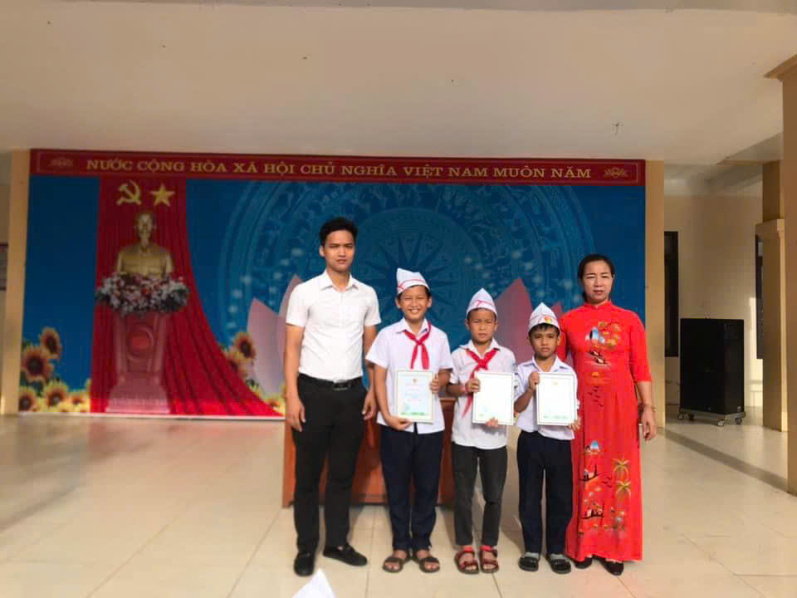
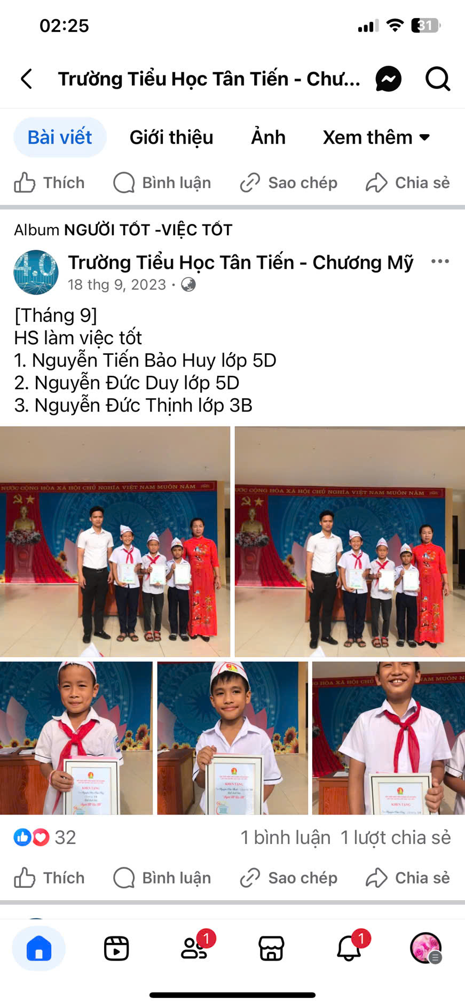

Slide 26
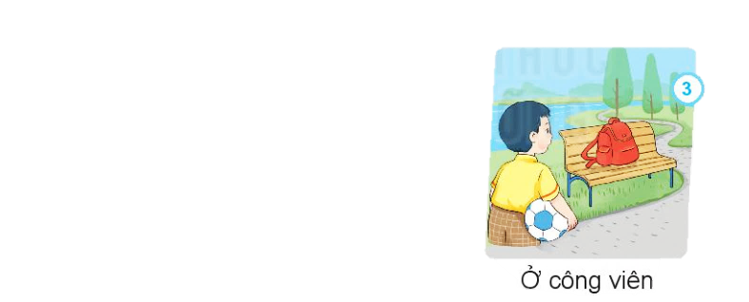

Slide 27
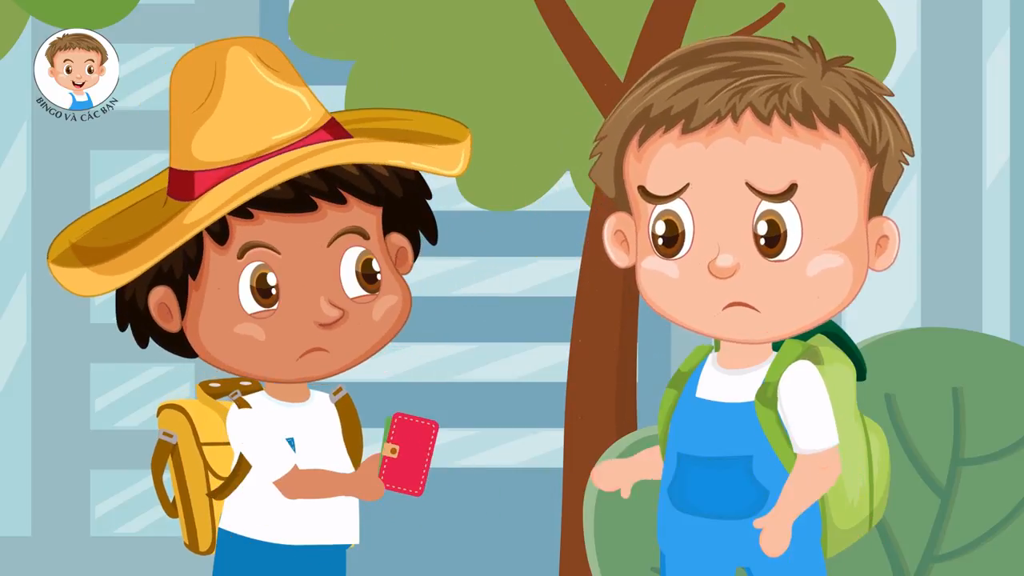
Các con hãy theo dõi tiếp video nhé!

Slide 28

Của rơi là của người ta
Nếu em nhặt được thật thà trả ngay.

Slide 29


